Slide 1
RAČUNARSKA TEHNIKA
Aritmetičke osnove računara
Predavanje 4: Logičke osnove računara

Slide 2
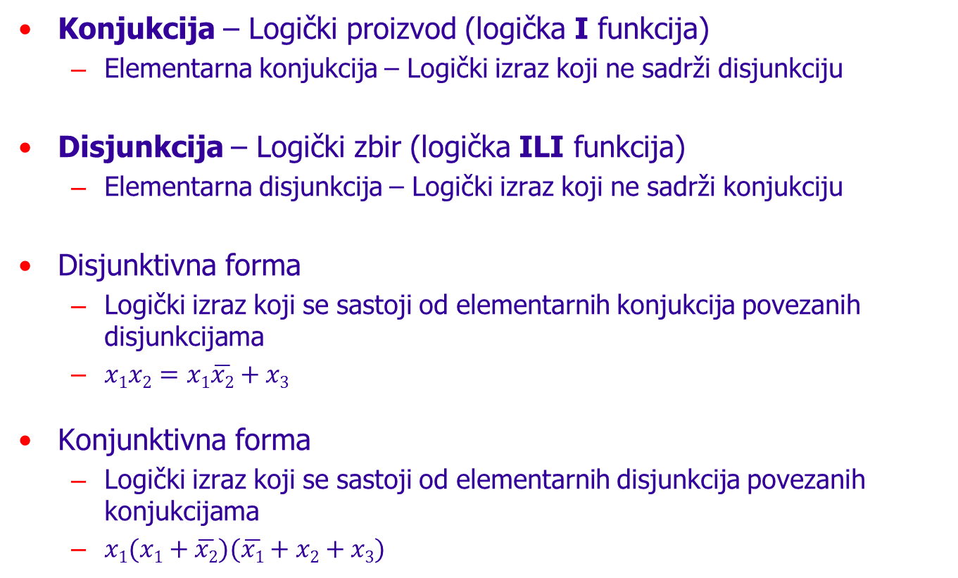
Konjunkcija i disjunkcija
Konjukcija – Logički proizvod (logička I funkcija)
  Elementarna konjukcija – Logički izraz koji ne sadrži disjunkciju
Disjunkcija – Logički zbir (logička ILI funkcija)
  Elementarna disjunkcija – Logički izraz koji ne sadrži konjukciju
Disjunktivna forma
  Logički izraz koji se sastoji od elementarnih konjukcija povezanih disjunkcijama
  $x1x2=x1\overline{x2}+x3$
Konjunktivna forma
  Logički izraz koji se sastoji od elementarnih disjunkcija povezanih konjukcijama
  $x1(x1+\overline{x2})(\overline{x1}+x2+x3)$

Slide 3
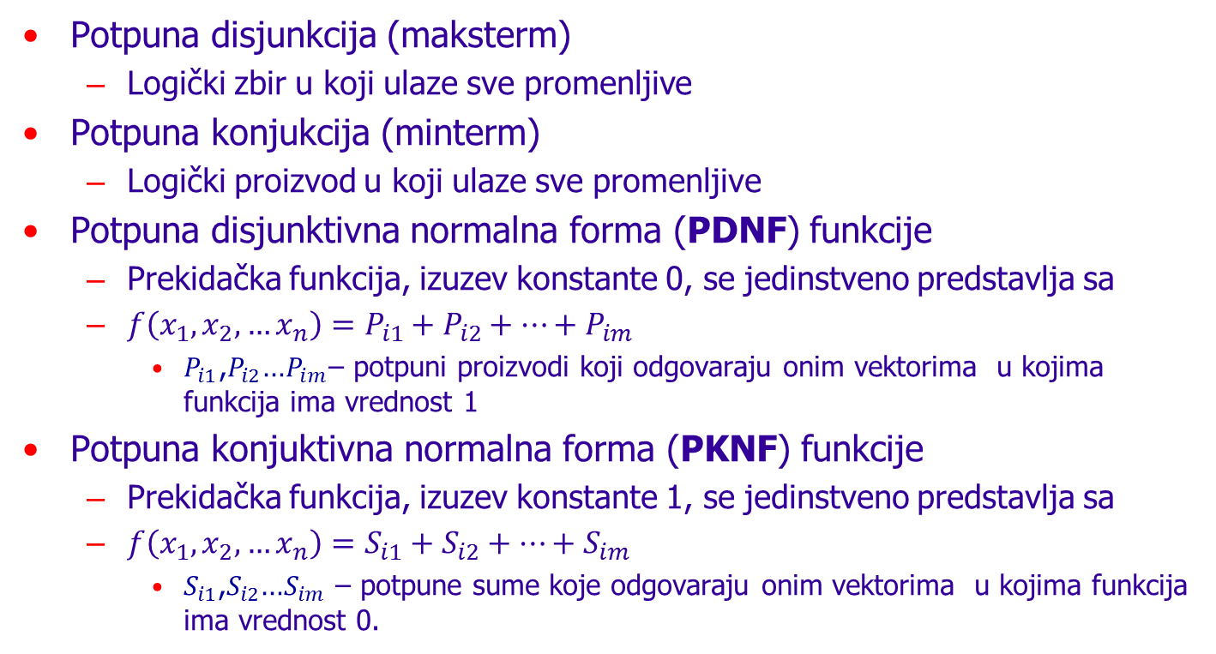
Konjunkcija i disjunkcija – PKNF i PDNF
Potpuna disjunkcija (maksterm)
  Logički zbir u koji ulaze sve promenljive
Potpuna konjukcija (minterm)
  Logički proizvod u koji ulaze sve promenljive
Potpuna disjunktivna normalna forma (PDNF) funkcije
  Prekidačka funkcija, izuzev konstante 0, se jedinstveno predstavlja sa
  $f\left(x_{1},x_{2}, …x_{n}\right)=P_{i1}+P_{i2}+…+P_{im}$
    $P_{i1}$,$P_{i2}$…$P_{im}$– potpuni proizvodi koji odgovaraju onim vektorima u kojima funkcija ima vrednost 1
Potpuna konjuktivna normalna forma (PKNF) funkcije
  Prekidačka funkcija, izuzev konstante 1, se jedinstveno predstavlja sa
  $f\left(x_{1},x_{2}, …x_{n}\right)=S_{i1}+S_{i2}+…+S_{im}$
    $S_{i1}$,$S_{i2}$…$S_{im}$ – potpune sume koje odgovaraju onim vektorima u kojima funkcija ima vrednost 0.

Slide 4
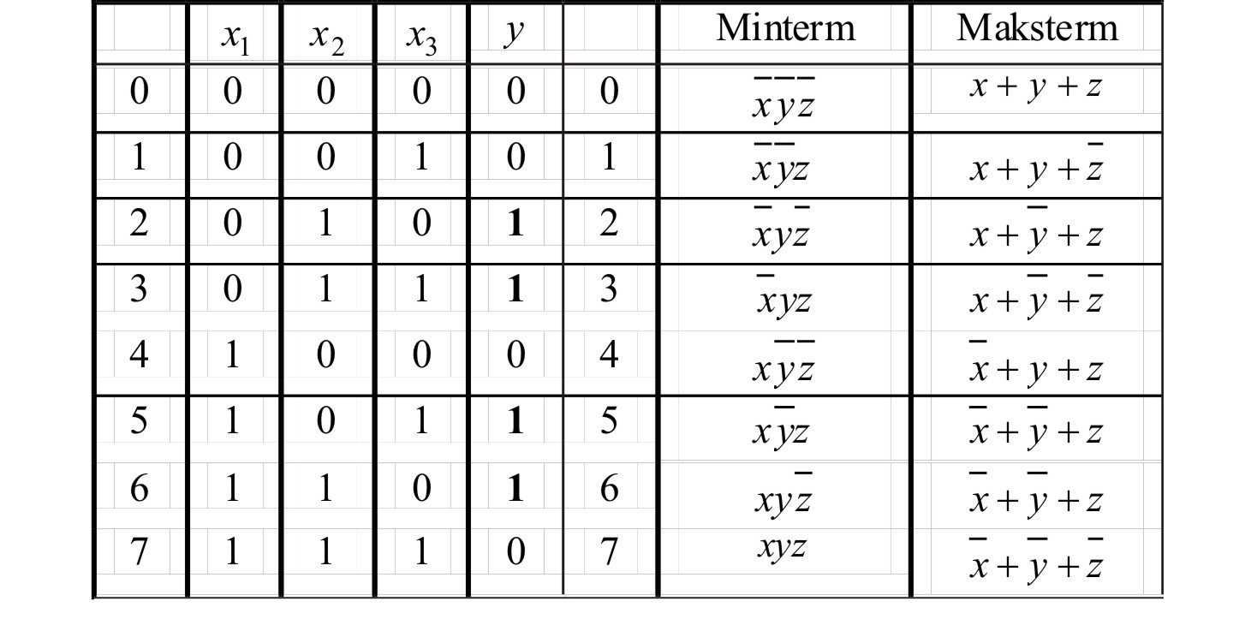
Konjunkcija i disjunkcija – PKNF i PDNF
PDNF:
PKNF:
Dve funkcije se mogu upoređivati samo ako se svedu na potpune forme

Slide 5
Minimalna forma funkcije
PDNF i PKNF najčešće sadrže više logičkih kola nego što je potrebno
  Minimalna konjuktivna ili minimalna disjunktivna forma funkcije
Algebarski metodi
  Utvrđivanje i odbacivanje fiktivnih argumenata
  Sažimanje (izvlačenje zajedničkih činilaca)
  Dodavanje neutralnih izraza
Tablični metodi
  Standardni tablični metod
  Kvajn-MekKlaskijev (Quine-McCluskey) metod
  Karnoov (Carnaugh) metod

Slide 6
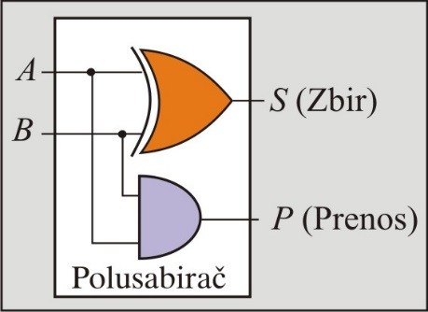
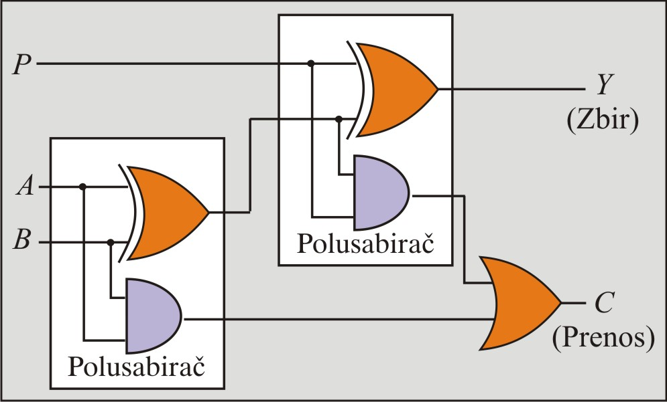
Sinteza kola za aritmetičko sabiranje
Polusabirač – Sabiranje dva jednobitna binarna broja
Potpuni sabirač – Sabiranje dva jednobitna binarna broja uzimanjem u obzir prethodno nastalog prenosa
A | B | S | P
0 | 0 | 0 | 0
0 | 1 | 1 | 0
1 | 0 | 1 | 0
1 | 1 | 0 | 1
A | B | P | Y (Zbir) | C (prenos)
0 | 0 | 0 | 0 | 0
0 | 0 | 1 | 1 | 0
0 | 1 | 0 | 1 | 0
0 | 1 | 1 | 0 | 1
1 | 0 | 0 | 1 | 0
1 | 0 | 1 | 0 | 1
1 | 1 | 0 | 0 | 1
1 | 1 | 1 | 1 | 1

Slide 7
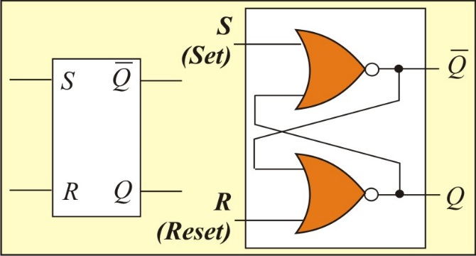
Sinteza memorijskih kola – RS flipflop
RS flipflop – I po prestanku delovanja ulaznog signala se zadržava logičko stanje na izlazu (nula ili jedan)
Stanje '1' na izlazu:
  Ako se setuje a zatim se ne resetuje
  Ako je već bio u setovanom stanju a ne resetuje se.
t=t_{n} |  |  | t=t_{n}+1
R | S | Qn | Qn+1
0 | 0 | 0 | 0
0 | 0 | 1 | 1
0 | 1 | 0 | 1
0 | 1 | 1 | 1
1 | 0 | 0 | 0
1 | 0 | 1 | 0
1 | 1 | 0 | ND
1 | 1 | 1 | ND

Slide 8
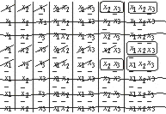
Standardni tablični metod za minimizaciju
Formiranje tabele
Precrtavanje u okviru vrste
Precrtavanje u okviru kolona
Izbor članova sa minimalnim brojem promenljivih
Formiranje minimalne disjunktivne forme
MDF:

Slide 9
Pitanja za proveru znanja
Konjunkcija i disjunkcija, minterm i maksterm
Potpuna disjunktivna i potpuna konjuktivna forma
Algebarski metod za minimizaciju logičkih funkcija
Sinteza kola za aritmetičko sabiranje
Sinteza memorijskih kola
Standardni tablični metod za minimizaciju logičkih funkcija

